Slide 1
第二章 集 合
2.1 集合论的基本概念
2.2 集合上的运算
2.3 归纳法和自然数
2.4 语言上的运算
2.5 集合的笛卡儿乘积

Slide 2
2.1 集合论的基本概念
2.1.1 集合的概念
集合在某些场合又称为类、族或搜集, 它是数学中最基本
的概念之一, 如同几何中的“点”、 “线”等概念一样, 不可精确定义, 现描如下: 一个集合是能作为整体论述的事物的集体。如 ;
  (1) “高二(1)班的学生”是一集合。 ;
  (2) 硬币有两面——正面和反面, “正面、 反面”构成一集合。 ;
  (3) 计算机内存之全体单元构成一集合。 ;
  (4) 1, 2, 3, …, n, …构成正整数集合。 ;
  (5) 所有三角形构成三角形集合。 ;
  (6) 坐标满足方程x²+y²≤R²的全部点构成图 2.1-1所示的点集。

Slide 3
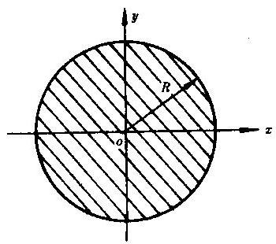
图 2.1-1

Slide 4

组成集合的每个事物叫做这个集合的元素或成员。
通常用大写字母A, B, C, …代表集合; 用小写字母a, b, c, …代表元素。
如果a是集合A的一个元素, 则记为
 a∈A
读做“a属于A”, 或说“a在A中”。 ;
如果a不是集合A的一个元素, 则记为
 a A
读做“a不属于A”, 或说“a不在A中”。 ;
任一元素, 对某一集合而言, 或属于该集合, 或不属于该集合, 二者必居其一, 不可兼得。

Slide 5
通常采用3种方法表示集合。 ;
第一种是列举法。就是把集合中的元素一一列举出来。例如“所有小于5的正整数”这个集合的元素为1, 2, 3, 4, 除这4个元素外, 再没有别的元素了。
如果把这个集合命名为A, 就可记为
A={1, 2, 3, 4}
在能清楚表示集合成员的情况下可使用省略号, 例如, 从1 到50 的整数集合可记为{1, 2, 3, …, 50}, 偶数集合可记为{…,-4,-2,0,2,4,…}。

Slide 6
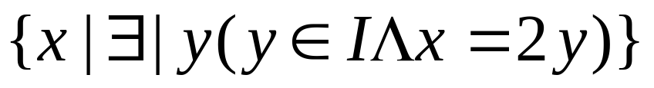
第二种是描述法。就是用谓词描述出集合元素的公共特征来表示这个集合。例如, 上述各例可分别写成
A={a|a∈I∧0＜a∧a＜5}, {a|a∈I∧1≤a≤50}
和

这里I表示整数集合。一般地
S={a|P(a)}
表示a∈S当且仅当P(a)是真。

Slide 7
集合的元素可以是一个集合, 例如A={a,b,c,D}, 而 D={0,1}。
仅含有一个元素的集合称为单元素集合。
应把单元素集合与这个元素区别开来。例如{A}与A不同, {A}表示仅以A为元素的集合, 而A对{A}而言仅是一个元素, 当然这个元素也可以是一个集合, 如A={1,2}。
称含有有限个元素的集合为有限集合。称不是有限集合的集合为无限集合或无穷集。有限集合的元素个数称为该集合的基数或势第五章将给出有限集、无限集、基数等概念的更精致的陈述。集合A的基数记为|A|, 例如
若 A={a, b}, 则 |A|=2, 又|{A}|=1

Slide 8
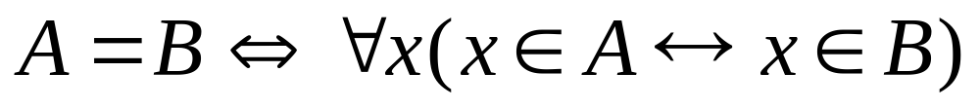
外延公理 两个集合A和B相等, 即A=B, 当且仅当它们有相同的成员(也就是, A的每一元素是B的一个元素而B的每一元素也是A的一个元素)。 ;
用逻辑符号表达是:
或

Slide 9
外延公理断言: 如果两个集合有相同的元素, 那么不管集合是如何表示的, 它们都相等。因此,
(1) 列举法中, 元素的次序是无关紧要的。例如{x,y,z}与{z,x,y}相等。
(2) 元素的重复出现无足轻重。例如, {x,y,x}、 {x,y}、 {x,x,x,y}是相同的集合。
(3) 集合的表示不是唯一的。例如, {x|x²-3x+2=0}、 {x|x∈I∧1≤x≤2} 和{1, 2}均表示同一集合。

Slide 10
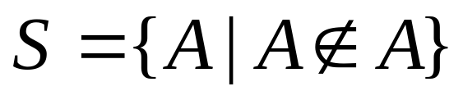
2.1.2 罗素悖论
1901年罗素(Bertrand Russell)提出以下悖论: 设论述域是所有集合的集合, 并定义S为下述集合
这样, S是不以自身为元素的全体集合的集合, 我们现在问“S是不是它自己的元素?” ;
假设S不是它自己的元素, 那么S满足谓词A A, 而该谓词定义了集合S, 所以S∈S。 另一方面, 如果S∈S, 那么S必须满足定义S的谓词, 所以SS。

Slide 11
这样, 我们导致了一个类似于谎言悖论的矛盾: 既非S∈S也非SS是真。 一个“集合”, 诸如S, 它能导致矛盾的称为非良定的。
罗素悖论起因于不受限制的定义集合的方法, 特别, 集合可以是自己的元素的概念值得怀疑。康脱以后创立的许多公理化集合论都直接地或间接地限制集合成为它自己的元素, 因而避免了罗素悖论。
公理化集合论用某个方法避免了罗素悖论, 但怎能确信没有其它悖论潜伏在这些形式结构中呢? 回答是悲观的, 业已证明, 应用现今有效的数学技术, 没有方法能证明新的悖论不会产生。

Slide 12

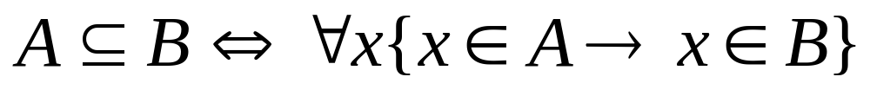


2.1.3 集合间的包含关系
定义2.1-1 设A和B是集合, 如果A的每一元素是B的一个元素, 那么A是B的子集合, 记为AB, 读做“B包含A”或“A包含于B中。
用逻辑符表示为:
有时也记作 , 称B是A的扩集。

Slide 13

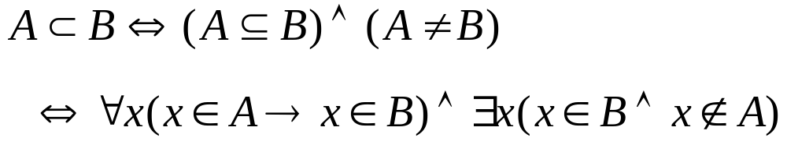
定义2.1-2 如果AB且A≠B, 那么称A是B的真子集,记作AB , 读作“B真包含A”。 ;
用逻辑符表示为:
要注意区分从属关系“∈”及包含关系“”。 从属关系是集合元素与集合本身的关系, 包含关系是集合与集合之间的关系。

Slide 14

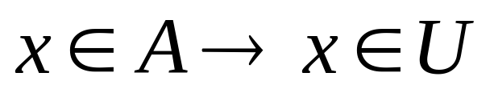
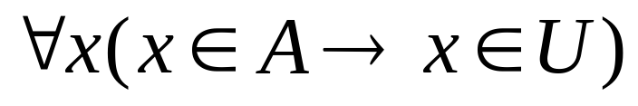
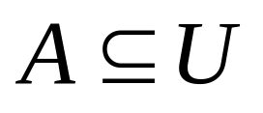
定理 2.1-1 对任意集合A有
证 对任意元素x, x∈U是真, 所以
是真。由全称推广规则得
所以
(这是一个平凡证明的例子)

Slide 15
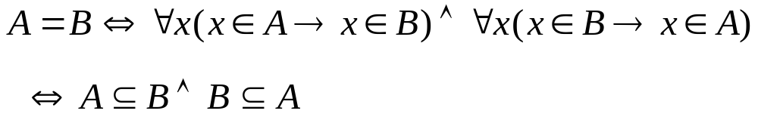
定理 2.1-2 设A和B是集合, A=B当且仅当AB和BA。
证

Slide 16
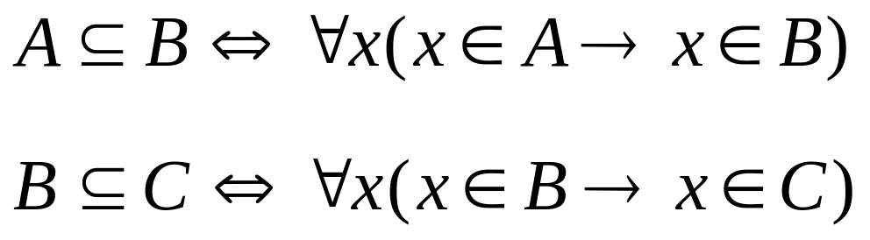
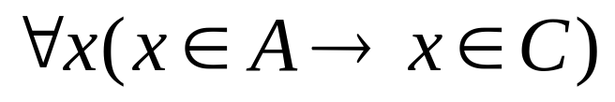

推论 2.1-2 对任何集合A, 恒有AA。 ;
定理 2.1-3 设A、B、C是集合, 若AB且BC, 则AC。
证 设x是论述域中任意元素, 因为
所以,
x∈A→x∈B=
x∈B→x∈C
由前提三段论得
 x∈A→x∈C
由全称推广规则得
即

Slide 17

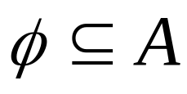
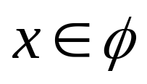
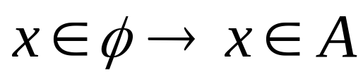
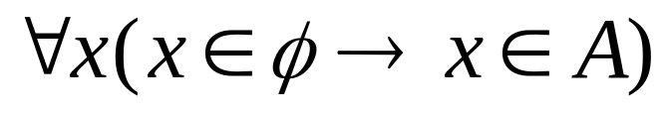
定义 2.1-3 没有元素的集合叫空集或零集, 记为 。
定理 2.1-4 对任意集合A有 。
证 设x是论述域中任意元素, 则
常假, 所以
无义地真，由全称推广规则得
即

Slide 18




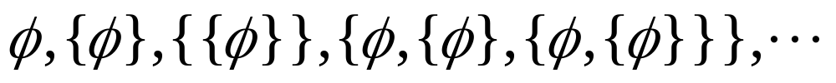
定理 2.1-5 空集是唯一的。
证 设和 都是空集, 由定理2.1-4得 和 , 根据定理2.1-2得 。
注意与{}不同, 后者是以空集为元素的一个集合, 前者没有元素。
能用空集构造不同集合的无限序列。在序列

中, 每一集合除第一个外都确实有一元素, 即序列中前面的集合。 在序列

中, 如果我们从0开始计算, 则第i项有i个元素。 这一序列的每一集合, 以序列中在它之前的所有集合作为它的元素。

Slide 19
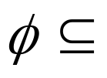
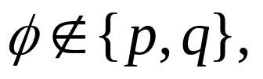
例 1
(a) 集合{p,q}有4个不同子集: {p,q}、{p}、{q}和, 注意{p}{p,q}但p{p,q}, p∈{p,q}但{p}{p,q}。再者{p,q}, 但
(b) 集合{{q}}是单元素集合, 它的唯一元素是集合{q}。每一单元素集合恰有两个子集, {{q}}的子集是{{q}}和 。
一般地, n个元素的集合有2^{n}个不同的子集合.

Slide 20
2.2 集合上的运算
2.2.1 并、 交和差运算;
定义 2.2-1 设A和B是集合。
(a) A和B的并记为A∪B, 是集合。
A∪B={x|x∈A∨x∈B}
(b) A和B的交记为A∩B, 是集合。
A∩B={x|x∈A∧x∈B}
(c) A和B的差, 或B关于A的相对补, 记为A-B, 是集合。
A-B={x|x∈A∧xB}

Slide 21
例 1 设A={a,b,c,d)和B={b,c,e}, 那么
A∪B={a, b, c, d, e}
A∩B={b, c} ;
A-B={a, d} ;
B-A={e}

Slide 22
定义 2.2-2 如果A和B是集合, A∩B=, 那么称A和B是不相交的。如果C是一个集合的族, 使C的任意两个不同元素都不相交, 那么C是(两两)不相交集合的族。 ;
例 2 如果C={{0}, {1}, {2}, …}={{i}|i∈N}, 那么C是不相交集合的族。
定理 2.2-1 集合的并和交运算是可交换和可结合的。也就是对任意A、B和C。 ;
  (a) A∪B=B∪A ;
  (b) A∩B=B∩A ;
  (c) (A∪B)∪C=A∪(B∪C) ;
  (d) (A∩B)∩C=A∩(B∩C) ;
我们仅证明(a)和(c), (b)和(d)是类似的。

Slide 23
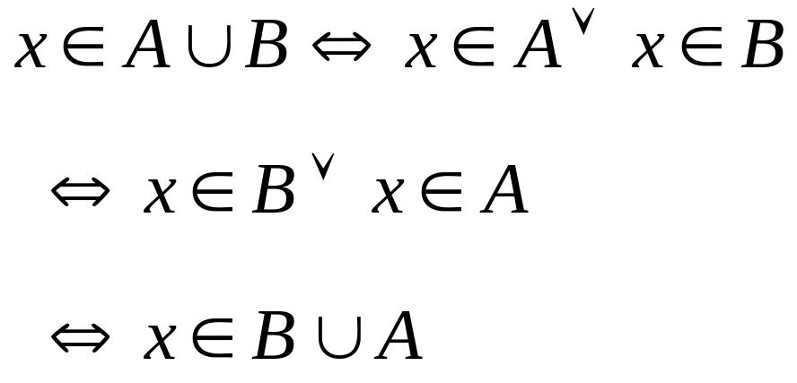
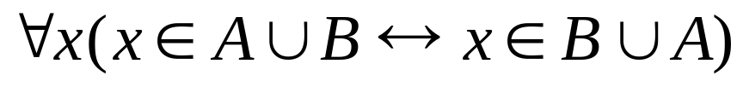
证
(a) 设x是论述域U的任意元素, 那么
∪的定义
∨的可交换性
∪的定义
因为x是任意的, 得
即A∪B=B∪A

Slide 24



(c) 设x是任意元素, 那么
x∈A∪(B∪C) x∈A∨x∈(B∪C) ∪的定义
 x∈A∨(x∈B∨x∈C) ∪的定义
 (x∈A∨x∈B)∨x∈C ∨的结合律
 x∈(A∪B)∨x∈C ∪的定义
 x∈(A∪B)∪C ∪的定义
因为x是任意的, 得出
 x(x∈A∪(B∪C)x∈(A∪B)∪C)
因此, A∪(B∪C)=(A∪B)∪C。

Slide 25
定理 2.2-2 对任意集合A、B和C有: ;
(a) A∪(B∩C)=(A∪B)∩(A∪C) ;
(b) A∩(B∪C)=(A∩B)∪(A∩C) =
即集合运算∩和∪, ∩在∪上可分配, ∩在∪上可分配。 ;
证 设x是任意元素, 那么
x∈A∪(B∩C) x∈A∨x∈(B∩C) ∪的定义
 x∈A∨(x∈B∧x∈C) ∩的定义
 (x∈A∨x∈B)∧(x∈A∧x∈C) ∨在∧上可分配
(x∈A∪B)∧(x∈A∪C) ∪的定义
 x∈(A∪B)∩(A∪C) ∩的定义
因此, A∪(B∩C)=(A∪B)∩(A∪C)。

Slide 26
定理 2.2-3 设A、B、C和D是论述域U的任意子集合, 那么下列断言是真: ;
  (a) A∪A=A ;
  (b) A∩A=A ;
  (c) A∪=A ;
  (d) A∩= ;
  (e) A-=A ;
  (f) A-BA ;
  (g) 如果AB和CD, 那么, (A∪C)(B∪D) ;
  (h) 如果AB和CD, 那么, (A∩C)(B∩D) ;
  (i) AA∪B ;
  (j) A∩BA ;
  (k) 如果AB, 那么, A∪B=B ;
  (l) 如果AB, 那么, A∩B=A

Slide 27
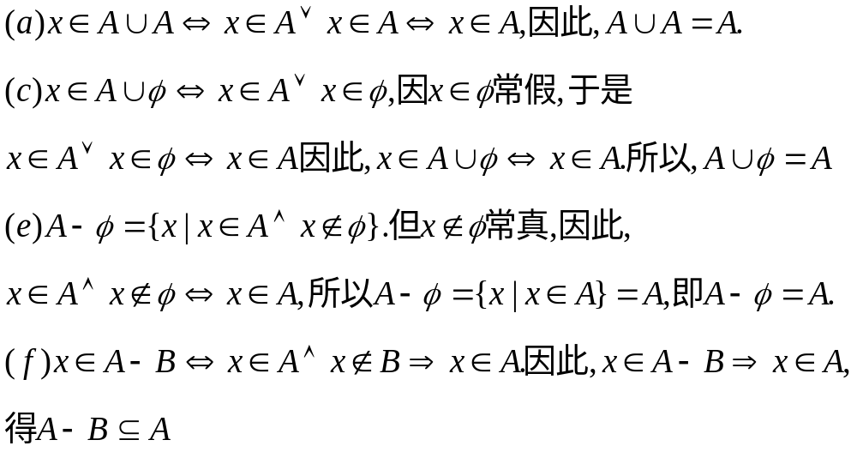

Slide 28
(g) 设x是A∪C的任意元素, 那么x∈A∨x∈C。现在分情况证明。
情况1: 设x∈A, 因为AB, 得x∈B, 所以x∈B∨x∈D, 因此x∈B∪D。
情况2: 设x∈C, 用与情况1相似的论证得x∈B∪D。 因此, x∈A∪C, 那么x∈B∪D。 所以A∪CB∪D。
(k) 因AB, 又BB根据(g)得A∪BB∪B, 但B∪B=B, 因此A∪BB。 另一方面由(i)得BA∪B。 所以, A∪B=B。

Slide 29
推论2.2-3 (a) A∪U=U, (b) A∩U=A。 ;
本推论可由定理2.2-3的(k)(l)部分得出。 ;
2.2.2 补运算
定义2.2-3 设U是论述域而A是U的子集。A的(绝对)补, 记作A, 是集合 。
例 3
  (a) 如果U={p,q,r,s}和A={p,q}, 那么A ={r,s}。
  (b) 如果U=N和A={x|x＞0}, 那么A={0}。
  (c) 如果U=I和A={2x+1|x∈I}, 那么A={2x|x∈I}。

Slide 30
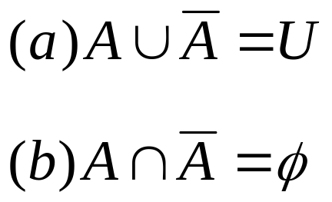
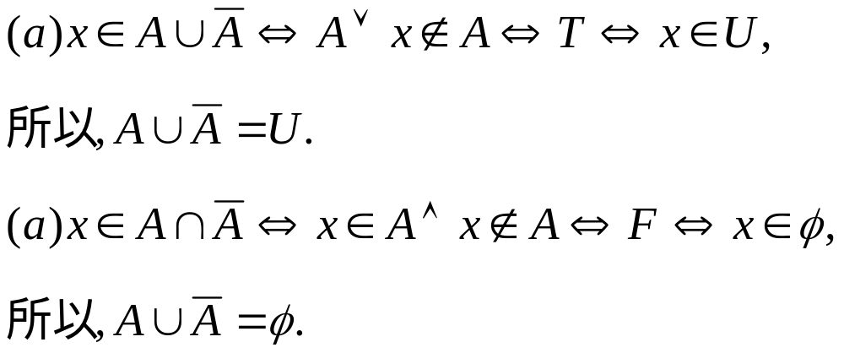
定理 2.2-4 设A是某论述域U的任意子集, 那么
证

Slide 31

定理 2.2-5 (补的唯一性)设A和B是论述域U的子集,那么B=A当且仅当A∪B=U和A∩B=。
证 必要性从定理 2.2-4 直接得到。现证明充分性。 ;
设A∩B=和A∪B=U, 那么
B=U∩B
=(A∪ )∩B
=(A∩B)∪( ∩B)
=∪( ∩B)
=( ∩A)∪( ∩B)
= ∩(A∪B)
= ∩U
=

Slide 32
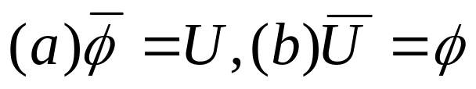
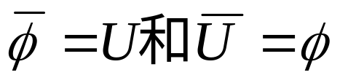

推论2.2-5
证 因U∪=U和U∩=, 所以,   。
定理 2.2-6 设A是U的任意子集, 那么 。也就是说, A的补的补是A。
证 因为 ∪A=U和 ∩A=, 根据上一定理A是 的补,
但 A 也是的补, 而补是唯一的, 所以, 。

Slide 33
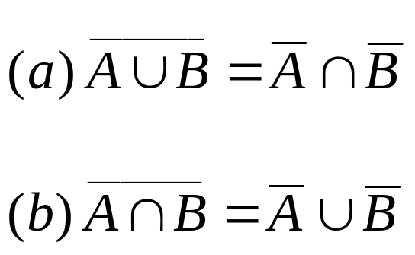
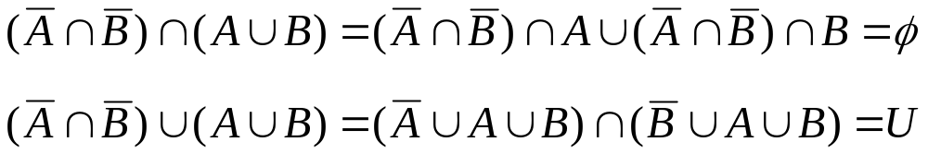

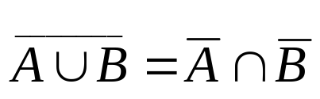
定理2.2-7 (德·摩根定律)设A和B是U的任意子集, 那么
证
(a)
根据定理2.2-5, 是A∪B的补, 但A∪B也是A∪B的补, 而补是唯一的, 所以
(b)的证明是类似的, 故略。

Slide 34
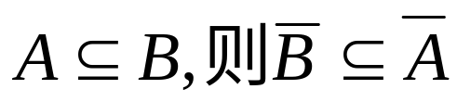
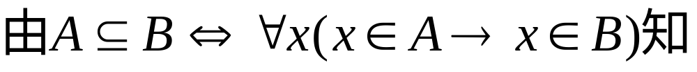


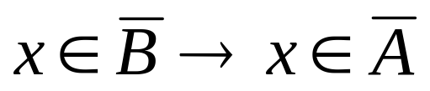
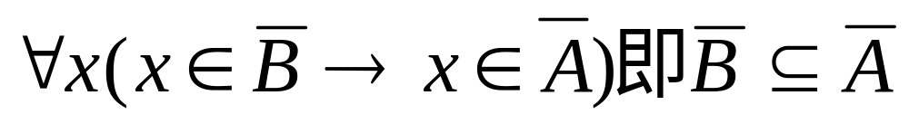
定理 2.2-8 设A、B是U的任意子集, 若
证
根据逆反律得
x是任意的, 所以

Slide 35
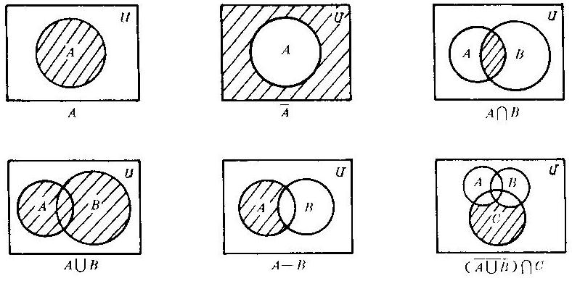
图 2.2-1

Slide 36
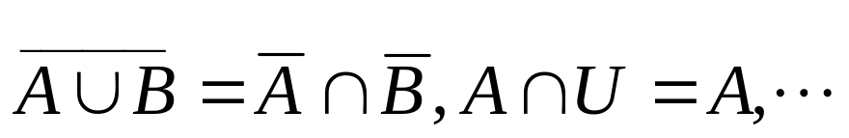
另外, 根据并、交、补等定义, 亦知命题演算中的∨、∧、 、 →、T、F等分别与集合论中的∪、∩、-、 、U、 等有对应关系, 因此, 有关它们的公式也有相似性。 例如命题演算中有公式
(P∨Q) P∧Q, P∧TP, …
集合论中有对应公式
又如命题演算中有范式等概念
 P∧Q∨R(P∨Q∨R)∧(P∨Q∨R)∧(P∨Q∨R)
如果需要, 在集合论中也可引入范式等概念, 使
 A∩B∪C=(A∪B∪C)∩(A∪B∪C)∩(A∪B∪C)

Slide 37

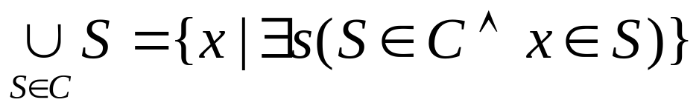
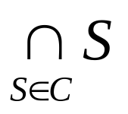
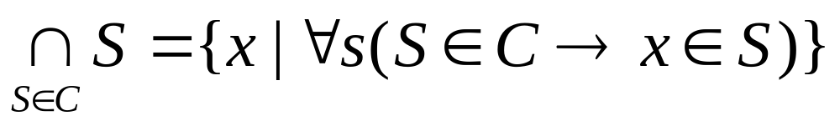
2.2.3 并和交运算的扩展
扩展后并和交运算都定义在集合的搜集上。 ;
定义 2.2-4 设C是某论述域子集的搜集。 ;
(a) C的成员的并、记为 , 是由下式指定的集合
(b) 如果C≠, C的成员的交, 记为 , 是下式指定的集合

Slide 38
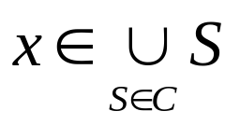
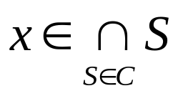
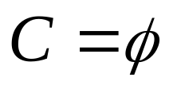

定义说明如果 , 那么x至少是一个子集S∈C的元素; 如果 , 那么x是每一个子集S∈C的元素。注意对 的定义来说, C必须非空, 否则, 由于 , 蕴含式S∈C→x∈S对每一S将是无义地真。这样, 谓词 s(S∈C→x∈S)对每一x是真。因此, 所定义的集合就是全集合U。要求 , 这个可能消除。

Slide 39
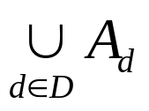

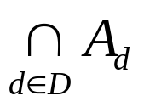

设D是一集合, 如果给定D的任一元素d, 就能确定一个集合A_{d}, 那么d叫做A_{d}的索引, 搜集C={A_{d}|d∈D}叫做集合的加索引搜集; 而D叫做搜集的索引集合。当D是一个搜集C的索引集合, 符号 表示 , 而 表示 。

Slide 40
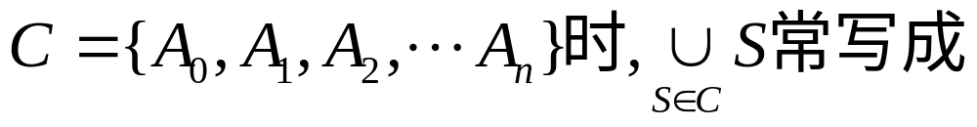
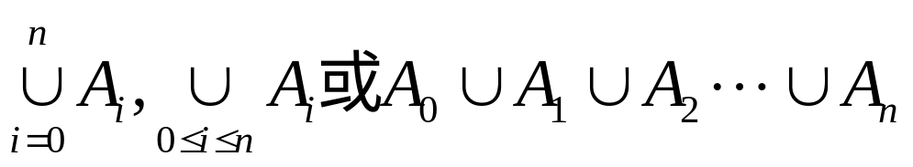
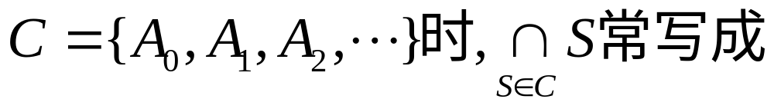
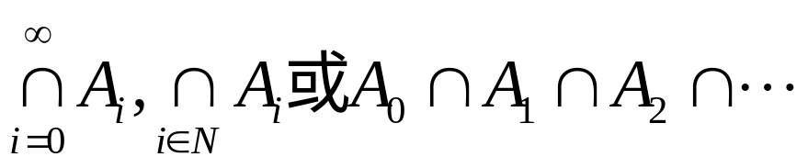
如果加索引搜集C的索引集合是前n+1个自然数{0, 1, 2, …, n}, 或全体自然数{0, 1, 2, …}, 那么C的成员的并和交能用类似于和式概念的符号表示。 例如
一般地, 索引集合不必须是N的子集, 可以是任意集合, 例如R₊。

Slide 41
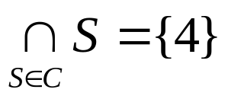
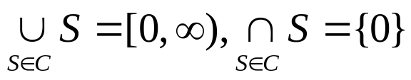
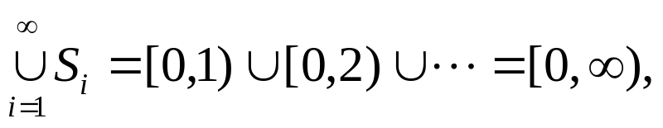


例4 设论述域是实数R。 ;
(a) 如果C={{1,2,4},{3,4,5},{4,6}},那么 ={1, 2, 3, 4, 5, 6}和 。
(b) 我们用［0, a)表示集合{x|0≤x＜a}。
如果S_{a}=［0,a), a∈R₊, C={S_{a}|a∈R₊}, 那么
如果S_{a}=〔0,a), a∈I₊, C={S_{a}|a∈I₊}, 那么
(c) 设C={A_{i}|i∈{p,q,r}}, 其中A_{p}=〔2,3〕, A_{q}=〔3,4〕, A_{r}=〔4,6〕; 〔a,b〕表示{x|a≤x≤b}, 那么

Slide 42

2.2.4 环和与环积
定义 2.2-5 A、B两集合的环和A⊕B, 是集合
参看图 2.2-2。环和又叫对称差(Symmetric Difference)。

Slide 43



定理 2.2-9
证 因为
但
所以,

Slide 44

推论 2.2-9
定理 2.2-10
定理 2.2-11

Slide 45

以上两个定理留给读者自证。但注意并在环和上不可分配, 环和在交上不可分配。即, 通常

Slide 46


定义 2.2-6 A、B两集合的环积A⊙B, 是集合
图 2.2 - 2

Slide 47



定理 2.2-12
定理 2.2-13
证
所以,

Slide 48


根据定理2.2-10 得
两边取补, 即得
定理 2.2-14
请读者自证

Slide 49

2.2.5 幂集合
定义 2.2-7 设A是一集合, A的幂集ρ(A), 是A的所有子集的集合, 即
一个给定集合的幂集是唯一的, 因此求一个集合的幂集是以集合为运算对象的一元运算。

Slide 50
例 5
(a) 如果A=, 那么ρ(A)={}。
(b) 如果A={a,b}, 那么ρ(A)={, {a}, {b}, {a, b}}。
(c) 如果A是任意自然数集合, 那么A∈ρ(A), ∈ρ(A)。
下面说明子集的二进制数表示和幂集合的个数。

Slide 51

在集合的定义里, 没有规定集合中元素的次序, 但为了便于在计算机上表示集合, 亦可给集合元素编定次序。例如,A={a,b,c}, 不妨认为a, b, c分别是第一、 二、 三个元素。于是可用三位二进制数做足标表示A的任意子集: 二进制数的第i位表示第i个元素是否属于该子集, 1表示属于, 0表示否。例如可用S₁₀₁表示{a,c}, S₀₁₁表示{b,c}, 三位二进制数可与其子集一一对应。因而ρ(A)={S_{i}|i∈J}, 这里J={000,001,…,111}。为了书写方便, 可用十进制数代替二进制数, 于是J={0,1, 2, …, 7}。一般地, n个元素的集合A, 可用n位二进制数与其子集一一对应。因而
由此可知, n个元素的集合A, 其幂集的元素个数是 2^{n}。 ;
如果A是无限集, 则ρ(A)的元素个数也是无限的。

Slide 52

*2.2.6 有限集的计数
定理 2.2-15 设A和B都是有限集合, 则以下公式成立:

Slide 53

证 A和B之间可能有公共元素, 公共元素个数是|A∩B|, 在计算|A∪B|时每个元素只计算一次, 但在计算|A|+|B|时, 公共元素计算了二次, 一次在算|A| 时, 一次在算|B|时, 因此, 右边减去|A∩B|才能相等。证毕。 ;
公式(a)可以推广, 三个集合时为

Slide 54

图 2.2-3

Slide 55


一般地成立以下公式:
证 用归纳法证明(未学过归纳法的同学可在学完下节后, 再看此证明)。
n=2时, 已证明成立, 即

Slide 56


设n-1(n≥3)时公式成立, 现证明n时也成立。
根据归纳假设得

Slide 57

例 6
(a) 在一个班级50个学生中, 有 26 人在第一次考试中得到A, 21人在第二次考试中得到A, 假如有17 人两次考试都没有得到A, 问有多少学生在两次考试中都得到A?
解 设第一次考试得A的是集合A₁, 第二次考试得A的是集合A₂。
则
但
所以
答: 两次考试都得A的 14 人。

Slide 58

(b) 某教研室有30名老师, 可供他们选修的第二外语是日语、 法语、德语。已知有 15 人进修日语, 8 人选修法语, 6 人选修德语, 而且其中 3 人选修三门外语, 我们希望知道至少有多少人一门也没有选修。
解 设A₁、A₂、A₃分别表示选修日语、法语和德语的人, 因此

Slide 59


因为
我们得
即至多有 23 人在进修第二外语, 因此至少有 7 人没有进修第二外语。

Slide 60
2.3 归纳法和自然数
2.3.1 集合的归纳定义
在2.1节介绍了指定集合的两种最常用方法——列举法和描述法。但仍然有许多集合难以用这两种方法表示出来, 诸如算术表达式集合, 命题演算公式集合, ALGOL程序集合等等, 这些集合用归纳定义来指定较为方便。归纳定义习惯上称为递归定义。

Slide 61
(1) 基础条款(简称基础)。 它指出某些事物属于集合。它的功能是给集合以基本元素, 使所定义的集合非空。 ;
(2) 归纳条款(简称归纳)。它指出由集合的已有元素构造新元素的方法。 归纳条款的形式总是断言: 如果事物 x,y,…, z是集合的元素, 那么用某种方法组合它们而成的一种新事物也在集合中。它的功能是指出为了构造集合的新元素, 能够在事物上进行的运算。
(3) 极小性条款(简称极小性)。它断言一个事物除非能有限次应用基础和归纳条款构成外, 那么这个事物不是集合的成员。

Slide 62
集合S的归纳定义的极小性条款还有其它形式, 常见的有: ;
(i) “集合S是满足基础和归纳条款的最小集合”。 ;
(ii) “如果T是S的子集, 使T满足基础和归纳条款, 那么T=S”。 其意义是: S满足基础和归纳条款, 但没有S的真子集满足它们。
这些极小性条款虽然形式不同, 结果是等价的, 全部服务于一个目的, 即指明崐所定义的集合是满足基础和归纳条款的最小集合, 即通常所谓极小性。

Slide 63

例 1 如果论述域是整数I, 那么能为3 整除的正整数集合S的谓词定义如下:
同样集合能归纳地定义如下: ;
(1) (基础)3∈S, ;
(2) (归纳)如果x∈S和y∈S, 那么x+y∈S, ;
(3) (极小性)没有一个整数是S的元素, 除非它是有限次应用条款1和2得出的。

Slide 64
设Σ表示一个有限的非空的符号(字符)集合、我们称Σ为字母表。由字母表Σ中有限个字符拼接起来的符号串叫做字母表Σ上的一个字(或叫串)。
例 2
(a) 如果Σ={a,b, …, z}, 那么is, then都是Σ上的字。
(b) 如果Σ={你, 我, 人, 工, …, 是}, 那么“你是工人”是Σ上的串。
(c) 如果Σ={a, b, …, z, }, 这里是代表空白。那么that
waslongago是Σ上的串, 习惯上印成that was long ago。
]
]
]
]
]

Slide 65

设x是Σ上的一个字, 如果x=a₁a₂…a_{n}, 这里n∈N, 对每一1≤i≤n, a_{i}∈Σ, 那么x中的符号个数n称为x的长度, 记为‖x‖。 长度为0的串表示为Λ, 叫做空串。注意空串不是空白符, 前者长度为 0, 后者长度是1。如果x和y都是在Σ上的符号串, x=a₁a₂…a_{n}和y=b₁b₂…b_{m}, 这里, 对所有i和j, a_{i}∈Σ和b_{j}∈Σ, 那么x连结(或叫并置, 毗连)y, 记为xy, 是串
如果x=Λ, 那么xy=y, 如果y=Λ, 那么xy=x。如果z=xy, 那么x是z的词头, y是z的词尾。如果x≠z, 那么x是真词头; 如果y≠z, 那么y是真词尾。如果w=xyz, 那么y是w的子串, 如果y≠w, 那么y是真子串。

Slide 66
定义2.3-1 设Σ是一个字母表, Σ上的非空串的集合Σ⁺定义如下:
(1) (基础)如果a∈Σ, 那么a∈Σ⁺。
(2) (归纳)如果x∈Σ⁺且a∈Σ, 那么ax∈Σ⁺。 (ax表示串, 它由符号a和串x连结组成)。 ;
(3) (极小性)集合Σ⁺仅包含这些元素: 它能由有限次应用条款1和2构成。
集合Σ⁺包含长度为1, 2, 3, …的串, 所以是无限集合。然而, 在Σ⁺中没有一个串包含无限数目的符号, 这是极小性条款限制的结果。

Slide 67
例 3 如果Σ={a,b}, 那么Σ⁺={a,b, aa,ab,ba,bb,aaa,aab,…}。
Σ上的所有有限符号串的集合记为Σ*。集合Σ*包含空串, 其归纳定义如下:
定义2.3-2 设Σ是字母表, 那么Σ*定义如下:
(1) (基础)Λ∈Σ*。
(2) (归纳)如果x∈Σ*和a∈Σ, 那么ax∈Σ*。
(3) (极小性)没有一个串可以是集合Σ*的元素, 除非它能有限次应用条款1和条款2构成。
当然, Σ*也可这样定义: Σ*=Σ⁺∪{Λ}

Slide 68
例 4
(a) 如果Σ={a,b}, 那么Σ*={Λ,a,b,aa,ab,…}。
(b) 如果Σ={0,1}, 那么Σ*是有限二进制序列的集合, 包括空序列。
归纳定义常用来刻画数学中的合式公式, 或叫成形公式(Well-Formed Formula)。这方面我们已见过一些例子。 如第一章的命题公式定义和谓词公式定义等。

Slide 69
例 5 为简明起见, 我们将算术表达式集合限制于仅包含整数, 一元运算+和-, 和二元运算+、 -、 *和/。
(1) (基础) 如果D={0, 1, 2, 3, 4, 5, 6, 7, 8, 9}和x∈D⁺, 那么x是一算术表达式。
(2) (归纳) 如果x和y都是算术表达式, 那么
(i) (+x) 是一算术表达式,
(ii) (-x) 是一算术表达式,
(iii) (x+y) 是一算术表达式,
(iv) (x-y) 是一算术表达式,
(v) (x*y) 是一算术表达式,
(vi) (x/y) 是一算术表达式。

Slide 70
(3) (极小性)一个符号序列是一算术表达式当且仅当它能得自有限次应用条款1和2。
用这个定义刻画的算术表达式集合包括45,000,(-321),(3+7),(3*(-35))和(+(-(+7/2))))等, 不包括诸如+)和+6+之类的符号串。
有些归纳定义是以其它归纳定义的集合作基础建立起来的, 我们称这样的归纳定义为“二次归纳定义”, 二次归纳定义不需要极小性条款, 因为基础集合的极小性条款保证了所定义的集合的极小性。 作为基础集合最常见的是自然数集合N。因此, 以自然数集合为基础集合的归纳定义常不需极小性条款。

Slide 71
例 6 设a∈R₊且n∈N。a^{n}的归纳定义如下:
(1) (基础)a⁰=1
(2) (归纳)a^{n+1}=a^{n}·a
这个归纳定义的基础集合是N, 所以不需要极小性条款。
程序设计语言, 诸如ALGOL, 它们的语法也常用归纳定义(以巴科斯范式形式给出)描述

Slide 72

2.3.2 自然数
自然数可应用后继集合的概念归纳地定义。
定义 2.3-3 设A是任意集合, A的后继集合记为A′, 定义为

Slide 73

例 7
(a) {a,b}的后继集合是{a,b}∪{{a,b}}={a,b,{a,b}}。
(b) {}的后继集合是{}∪{{}}={,{}}。
定义 2.3-4 自然数N是如下集合:
(1) (基础)∈N。
(2) (归纳)如果n∈N, 那么n∪{n}∈N。
(3) (极小性)如果 且满足条款1和2, 那么S=N。

Slide 74

按照这个定义, 自然数集合的元素是:
化简后是

Slide 75

图 2.3-1

Slide 76
可能有人会想出这样的定义: ;
  (1) (基础)0∈N, ;
  (2) (归纳)如果n∈N, 那么n+1∈N, ;
  (3) (极小性)如果SN且满足条款(1)和(2), 那么S=N。
以上3条一般称为归纳特征, 下边可以看到它将帮助我们对论述域N讨论归纳证明, 但作为定义则是不完善的。因为自然数的加法定义是建立在集合N上, 现在又用加法定义自然数,这就犯了循环定义的错误, 所以定义自然数必须不用加法。

Slide 77

可能有人会想: 用n′来表示自然数n的“后继者”, 把第(2)条改为:
(2) (归纳)如果n∈N, 那么n′∈N。 这样总是可以了吧! 其实这样也不行, 例如, 规定0′=0, 即模型(图2.3-2)也符合这个定义, 显然不是自然数。
图 2.3-2

Slide 78
这些想法也不是完全错的, 只要再补上一些条款, 也可定义出自然数N。可这样定义: ;
  (1) 0∈N,
  (2) 如果n∈N, 则恰存在一个n的后继者n′∈N,
  (3) 0 不是任何自然数的后继者, ;
  (4) 如果n′=m′, 那么n=m,
  (5) 如果S是N的子集, 使,
  (i) 0∈S; ;
  (ii) 如果n∈S, 那么n′∈S

Slide 79
那么, S=N。 ;
这就是有名的皮亚诺(Peano)公设。其中(2)保证后继者是唯一的, (3)保证0只作开端, (4)保证除0外的每一个自然数只有一个直接前趋。
常用(2)和(4)来检查一个序列有没有自然数性质。例如, 序列
0, 2, 4, …, 1, 3, 5, …
不具有自然数性质, 因为其中1没有直接前趋。

Slide 80
2.3.3 归纳证明
归纳定义不仅提供了定义无限集合的一种方法, 也为证明定理形成某些有效技术的基础。对于xP(x)形式的命题, 如果其论述域S是归纳定义的集合, 则归纳法往往是有效的证明方法。归纳法证明通常由基础步骤和归纳步骤两部分组成, 它们分别对应于S的定义的基础和归纳条款。
(1) 基础步骤。这一步证明S的定义中基础条款指定的每一元素x∈S, P(x)是真。
(2) 归纳步骤。这一步证明如果事物x,y,z,…有性质P, 那么用归纳条款指定的方法, 组合它们所得的新元素也具有性质P。

Slide 81
归纳定义的极小性条款保证S的所有元素仅仅应用基础和归纳条款才能构成, 因此证明了以上两步, 就足以推出 xP(x)。
现在举例说明这一方法。回顾定理1.2-1: “设A和A*是对偶式。 P₁, P₂, …, P_{n}是出现于A和A*”中的所有命题变元, 于是
A(P₁,P₂,…,P_{n})A*( P₁, P₂, …,P_{n})

Slide 82
因为根据对偶式定义, 公式A中仅含有联结词∧、∨、, 因此公式A可归纳定义如下:
(1) P_{i}(1≤i≤n)是公式; T是公式; F是公式。
(2) 若A和B是公式, 则A、(A∧B)、 (A∨B)是公式。
(3) 只有有限次运用条款(1)和(2)生成的才是公式。

Slide 83

定理1.2-1是建立在归纳定义的公式集合上, 因此可以用上述一般的归纳法证明。
(1) (基础步骤)P_{i} P_{i}(1≤i≤n),  所以当A是由一个变元或常元构成时, 公式(1)成立。
(2) (归纳步骤) 设A₁(P₁,P₂,…,P_{n})、A₂(P₁,P₂,…,P_{n})对公式(1)成立, 即
A₁(P₁,P₂,…,P_{n})A₁* (P₁, P₂,…,P_{n})
A₁(P₁,P₂,…,P_{n})A₁* (P₁, P₂,…,P_{n})
现证明: ①(A₁∧A₂) ②(A₁∨A₂) ③A₁时, 公式(1)也成立。

Slide 84


情况1：
E₁₁
归纳前提

Slide 85

情况 2: (A₁∨A₂)
方法与情况 1 类似, 留给读者自证。
情况3: A₁
记A₁为A
故对n个命题变元的一切公式, 公式(1)成立。

Slide 86

但通常的归纳证明是涉及自然数的, 自然数具有以下归纳特征:
(1) (基础)0∈N。
(2) (归纳)如果n∈N, 那么n+1∈N。
(3) (极小性)如果 , 且S有以下性质:
(i) 0∈S ;
(ii) 对每一n∈N, 如果n∈S, 那么(n+1)∈S。
那么, S=N。

Slide 87
这里, 极小性条款是习惯上用于自然数定义中的形式, 它叫做数学归纳法第一原理。我们适当地改变一下这个条款的形式, 就可得到以自然数为论述域的xP(x)形式的断言的归纳证明过程。
令S={n|P(n)}是N的子集,于是极小性条款可改为“如果①P(0)为真, ② n(P(n)→P(n+1))为真, 那么, 对一切n, P(n)为真。”根据这一条款, 立即得出归纳证明的过程如下:

Slide 88
(1) (基础)先证明P(0)是真。可用任意证明技术。
(2) (归纳)再证明n(P(n)→P(n+1))是真。为此, 一般先假设“P(n)对任意n∈N是真”这叫归纳假设(或归纳前提), 由此再推出P(n+1) 也真, 一旦证明了P(n)→P(n+1)对任意n是真, 用全称推广规则得n(P(n)→P(n+1)) 。
再根据数学归纳法第一原理得出xP(x)。

Slide 89


例 8 证明对所有n∈N ,
。 这里的定理是
nP(n)的形式。P(n)是断言
证
(1) (基础)证明P(0)
因为
即0=0, 显然成立。

Slide 90



(2) (归纳)证明n(P(n)→P(n+1))。
假设对一切n∈N,P(n)是真,即  我们希望证明P(n+1), 也就是
因为

Slide 91


而n是任意的, 得出n(P(n)→P(n+1)), 应用归纳法第一原理得 xP(x), 即对一切自然数n,  成立。
数学归纳法第一原理, 事实上是自然数域上的一个推理规则。 用1.5节的符号, 规则的形式如下:

Slide 92

规则可以有各种变形, 例如, 我们通常希望证明对某整数k, 谓词P对所有x≥k成立。这时, 基础步骤必须换为证明P(k)。于是推理规则是:
容易证明这两种形式的推理规则是等价的。

Slide 93
例 9 证明n＞4 时, 2^{n}＞n²
证(1) (基础)n=5 时, 2⁵＞5², 显然成立。
(2) (归纳)设n时, 2^{n}＞n²成立, 现证n+1 时命题也成立, 这里n≥5。 因为 2^{n+1} =2·2^{n}
  ＞2·n² (根据归纳假设)
  ≥n²+5n
  ＞n^{２}+2n+1
  =(n+1)²
所以, 对一切n＞4, 2^{n}＞n²。 征毕。
如果令n=m+5, 上题就成为“证明对一切自然数m, 2^{m+5}＞(m+5)²”, 这样, 本题就成为基本形式了。

Slide 94

例 10 设a^{n}如本节例6 所定义, 试证明
证 设m是任意的, 对n作归纳, 证明断言n(a^{m}·a^{n}=a^{m+n})。
(1) (基础)如果n=0, 那么
a^{m}·a^{n}=a^{m}·a⁰=a^{m}·1=a^{m}=a^{m+0}=a^{m+n}
(2) (归纳)设a^{m}·a^{n}=a^{m+n}对任意n成立, 那么
        a^{n}·a^{n+1}=a^{m}·(a^{n}·a) a^{n}的定义
        =(a^{m}·a^{n})·a 乘法结合律
        =(a^{m+n})·a 归纳假设
        =a ^{(m+n)+1} a^{n}的定义
        =a^{m+(n+1)} 加法结合律
所以, n［a^{m}·a^{n}=a^{m+n}］。

Slide 95



因为m是任意的, 由全称推广规则得
自然数域上的归纳法证明还有另一形式, 称为数学归纳法第二原理, 第二原理作为推理规则的形式如下:
应用这一推理规则的证明的归纳假设是

Slide 96
即对一切k＜n, P(k)是真。从这一假设出发, 我们必须证明P(n)。 一旦在归纳假设的前提下证明了P(n), 就可得出 xP(x)。 ;
应用第二原理仅需我们证明单一的前提, 但它通常需要分情况证明。 首先证明n=0的情况。
n=0时, k＜0 对一切k∈N常假, 所以
k［k＜0→P(k)］
常真。所以, 证明k［k＜0→P(k)］→P(0)是真, 等价于证明P(0)是真。

Slide 97
其次证明: 对任意n＞0, 如果P(k)对一切k＜n成立, 那么P(n)是真。
这样, 用第二原理证明和用第一原理证明的唯一不同是: 用“对一切k＜n, P(k) 是真”的归纳假设代替“P(n-1)是真”的归纳假设。
虽然两个数学归纳法原理是不同的, 但如果论述域是自然数N, 则它们的前提是逻辑等价的, 因此它们也是等效的。 但有其它论述域存在, 那里第二原理更有效。
通常, 如果证明P(n+1)为真, 即证明元素n+1具有性质P, 不仅可能依赖于元素n的性质, 还可能依赖于n以前各元素的性质时, 应选用第二原理。第二原理和第一原理一样, 也有各种变形。

Slide 98
例11 有数目相等的两堆棋子, 两人轮流从任一堆里取几颗棋子, 但不能不取也不能同时在两堆里取。规定凡取得最后一颗者胜。求证后取者可以必胜。
证 对每堆棋子数目n作归纳证明。为了便于叙述, 设甲为先取者, 乙为后取者。
n=1时, 甲必须在某堆中取一颗。于是另一堆中的一颗必为乙所得, 乙胜。
设n＜k时, 后取者胜。 现证n=k时也是后取者胜。

Slide 99
设第一轮甲在某堆先取r颗, 0＜r≤k。 乙的对策是在另一堆中也取r颗。这里有两种可能。
(1) 若r＜k, 经过两人各取一次之后, 两堆都只有k-r颗, k-r＜k, 现在又是甲先取, 根据归纳假设乙胜。
(2) 若r=k, 显然是乙胜。证毕。
本例不仅说明了归纳法第二原理的应用, 还说明有些问题虽然与自然数无直接关系, 也可引入自然数作参数, 利用有关自然数的归纳法证明。

Slide 100
*2.4 语言上的运算
定义2.4-1 设x是Σ*的一个元素, 对每一n∈N, 串x^{n}定义如下:
(1) x⁰=Λ
(2) x^{n+1}=x^{n}·x
例 1
(a) 如果Σ={a,b,c}和x=ac, 那么x⁰=Λ, x¹=ac, x²=acac, x³=acacac。
(b) 集合{1^{n}0^{n}|n≥0}表示集合{Λ,10,1100,111000,…} ;
在串的运算的基础上可以定义语言上的运算。

Slide 101
定义2.4-2 设Σ是有限字母表, Σ上的语言是Σ*的一个子集。
例 2
(a) 集合{b,ab,aab,aaab}是Σ={a, b}上的一个语言。
(b) 一个由1的序列跟随着0的序列组成的串的集合{1^{n}0^{m}|n, m∈N} 是{0.1}上的语言。
(c) FORTRAN程序的集合是FORTRAN字符组成的字母表上的语言。

Slide 102
定义2.4-3 设A和B是Σ上语言, A和B的连结积记为A·B或AB, 是语言AB={xy|x∈A∧y∈B}, 即语言AB是由A的一个元素连结B的一个元素所形成的所有串组成的集合。
例 3 设Σ={a, b}, A={Λ,a}和B={b,ab}, 那么
AB={b,ab,aab}
BA={b,ba,ab,aba}
从上例可看出, 一般地, AB≠BA, 也就是说语言的连结积运算是不可交换的。但有以下性质。

Slide 103




定理2.4-1 设A、B、 C和D是Σ上的任意语言, 那么 ;
(a)
(b) A{Λ}={Λ}A=A
(c) (AB)C=A(BC)
(d) 如果 和 , 那么

Slide 104



证 (a) 根据定义, A={xy|x∈A∧y∈}, 但对每一y∈Σ*, y∈常假。所以合取式x∈A∧y∈对一切x和y是假。因为没有元素x和y满足这谓词, 集合A没有成员, 即 。类似地可证
(d) 用直接证明。设z是AC的任意元素, 那么z=xy, 这里x∈A和y∈C, 因为 和 , 得出x∈B和y∈D。因此z=xy∈BD。 因为z是AC的任意元素, 得
(b)和(c)的证明留作练习。

Slide 105
定理2.4-2 设A、B、C和D是Σ上的任意语言, 那么 ;
(a) A(B∪C)=AB∪AC
(b) (B∪C)A=BA∪CA
(c) A(B∩C) AB∩AC
(d) (B∩C)ABA∩CA

Slide 106




证
(a) 先证AB∪ACA(B∪C)。
因为 , 由定理2.4-1的(d)得 因此, 。
再证
如果z是A(B∪C)的任一元素, 那么z=xy, 这里x∈A和y∈B∪C。 因此, x∈A∧y∈B或x∈A∧y∈C, 得出z∈AB或z∈AC。所以, z∈AB∪AC。z是任意的, 故

Slide 107
(b)、(c)、(d)的证明留作练习。 ;
定理2.4-2(c)和(d)中的包含可能是真包含。例如,如果A={Λ,0,01}, B={01,11}和C={101}。那么A{B∩C}=,但AB∩AC={0101}。

Slide 108
定义2.4-4 设A是Σ上的一个语言, 语言A^{n}归纳地定义如下:
(1) A⁰={Λ},
(2) A^{n+1}=A^{n}·A, 对n∈N。
语言A^{n}是集合A自身连结n次。所以, 如果z∈A^{n}(n≥1), 那么z=x₁x₂…x_{n}, 这里x_{i}∈A, 1≤i≤n。

Slide 109

例 4 设Σ={a,b}和A={Λ,b,ab}, 那么A⁰={Λ}, A¹=A={Λ,b,ab}和A²=A·A={Λ,b,ab,bb,bab,abb,abab}。
定理2.4-3 设A和B是Σ*的子集合, 并设m和n是N的任意元素, 那么 ;
(a) A^{m}·A^{n}=A^{m+n}
(b) (A^{m})^{n}=A^{mn}
(c)

Slide 110
证 (a)、 (b)部分留作练习。 现用归纳法证明(c)。
(1) (基础)n=0时, A⁰={Λ}和B⁰={Λ}, 所以A^{n}B^{n}。
(2) (归纳)设对任一n, A^{n}B^{n}, 现证A^{n+1}B^{n+1}。根据定理2.4-1(d), 如果A^{n}B^{n}和AB, 那么A^{n}·A B^{n}·B, 即A^{n+1}B^{n+1}。证毕。
在语言的幂运算的基础上, 我们可以定义语言上的另一种叫闭包的重要运算。

Slide 111


定义2.4-5 设A是Σ*的子集, 那么集合A*定义为
集合A*通常称为A的星闭包, 读做“A星”。集合A⁺定义为
集合A⁺通常叫做A的正闭包, 读做“A正”。

Slide 112

例 5
(a) 如果A={a}, 那么
   A⁺ ={a}∪{aa}∪{aaa}∪…
  ={a^{n}|n≥1}
  A*={Λ}∪A⁺
  ={a^{n}|n≥0}
(b)

Slide 113

定理2.4-4 设A是Σ上的语言, 且n∈N, 那么
(a) A*={Λ}∪A⁺

Slide 114

定理2.4-5 设A和B是Σ上的语言, 那么下列关系式成立:

Slide 115
证
(a) 根据定理2.4-4(a), B*={Λ}∪B⁺。所以，AB*=A({Λ}∪B⁺)=A∪AB⁺, 它含有A。类似地可证(b)。
(c) 如果x∈A*, 那么x∈A^{n}, 对某些n≥0, 但AB, 所以根据定理2.4-3(c), A^{n} B^{n}, 所以x B^{n}。根据定理2.4-4(b)得x∈B*, 故 A* B*, 一个类似的论证使(d)成立。 证毕。

Slide 116
定理2.4-6 设A和B是Σ上的语言, 那么下列关系式成立: (a) AA*=A*A=A⁺
(b) Λ∈A A⁺=A*
(c) (A*)*=A*A*=A*
(d) (A*)⁺=(A⁺)*=A*
(e) A*Ａ⁺=A⁺A*=A⁺
(f) (A*B*)*=(A∪B)*=(A*∪B*)

Slide 117

证
(a) 我们仅证A*A=A⁺
对某y∈A*和z∈A
对某y∈A^{n}和z∈A, n∈N
对某n∈N
对某n∈N
对某m∈I₊,这里m=n+1
所以, A*A=A⁺ 。

Slide 118
(f) 我们仅证(A*B*)*=(A∪B)*.
先证(A*B*)* (A∪B)*。
AA∪B, 所以A* (A∪B)*。类似地, B* (A∪B)*, 这得出A*B* (A∪B)*(A∪B)*。根据(c)部分得A*B* (A∪B)*, 再根据(c)部分得(A*B*)* ((A∪B)*)*=(A∪B)*。
再证(A∪B)* (A*B*)*。
根据定理2.4-4(b), A A*。根据定理2.4-5(a), A* A*B*, 因此A A*B*。类似地, B A*B*。所以, A∪B A*B*, 再根据定理2.4-5(c), (A∪B)* (A*B*)*。

Slide 119
2.5 集合的笛卡儿乘积
定义2.5-1 (1) 两个元素a₁、a₂组成的序列记作〈a₁,a₂〉, 称为二重组或序偶。a₁和a₂分别称为二重组〈a₁,a₂〉的第一和第二个分量。 (2) 两个二重组〈a,b〉和〈c,d〉相等当且仅当a=c并且b=d。 (3) 设a₁,a₂,…,a_{n}是n个元素, 定义
〈a₁,a₂,…,a_{n}〉=〈〈a₁,a₂,…,a_{n-1}〉,a_{n}〉为n重组, 这里n＞2。

Slide 120
(1) 由两个二重组相等的定义可以看出, 二重组中元素的次序是重要的, 例如〈 2,3〉≠〈3,2〉, 这一点和集合相等的定义不同, 在集合中元素的次序是无关紧要的, 例如{2,3}={3,2}。
(2) n重组是一个二重组, 其第一分量是n-1重组。〈2,3,5〉代表〈〈2,3〉,5〉而不代表〈2,〈3,5〉〉, 按定义后者不是三重组, 并且〈〈2,3〉,5〉≠〈2,〈3,5〉〉。

Slide 121
(3) 由二重组相等的定义容易推得两个n重组〈a₁,a₂,…,a_{n}〉和〈b₁,b₂,…,b_{n}〉相等当且仅当a_{i}=b_{i}, 1≤i≤n。
例如, 由二重组相等的定义得〈〈a,b〉,c〉=〈〈d,e〉,f〉当且仅当c=f∧〈a,b〉=〈d,e〉, 再由二重组相等的定义得〈a,b〉=〈d,e〉当且仅当a=d∧b=e。这样, 〈〈a,b〉,c〉=〈〈d,e〉, f〉当且仅当a=d∧b=e∧c=f。
我们通常需要由集合族A₁,A₂,…,A_{n}的元素生成的所有n重组, 因而有以下定义。

Slide 122


定义2.5-2 (1)集合A和B的叉积记为A×B, 是二重组集合{〈a,b〉|a∈A∧b∈B}。 (2) 集合A₁,A₂,…,A_{n}的叉积记为A₁×A₂×…×A_{n}或 , 定义为
这里n＞2。 ;
叉积又叫做集合的笛卡儿乘积。 ;
由定义可看出, 是n重组集合
 {〈a₁,a₂,…,a_{n}〉|a_{i}∈A_{i}∧1≤i≤n}
另外, 对一切i, A_{i}=A时, 可简记为A^{n}。

Slide 123
例1 设A={a,b}, B={1,2,3}, C={p,q}, D={0}, E= 。
(a) A×B={〈a,1〉,〈a,2〉,〈a,3〉,〈b,1〉,〈b,2〉,〈b,3〉}
(b)A×B×C={〈a,1,p〉,〈a,1,q〉,〈a,2,p〉,〈a,2,q〉,〈a,3,p〉,〈a,3,q〉,〈b,1,p〉,〈b,1,q〉,〈b,2,p〉,〈b,2,q〉,〈b,3,p〉,〈b,3,q〉}, 如图2.5-1所示。
(c) C×D={〈p,o〉,〈q,o〉}。 ;
(d)D×(C²)=D×{〈p,p〉,〈p,q〉,〈q,p〉,〈q,q〉}={〈0,〈p,p〉〉,〈0,〈p,q〉〉,〈0,〈q,p〉〉,〈0,〈q,q〉〉}。
(e) A×E= 。
当A和B是实数集合, 那么A×B能代表笛卡儿平面的点的集合。

Slide 124

图 2.5-1

Slide 125
例2 设A={x|1≤x≤2}和B={y|0≤y}。 ;
(a) A×B={〈x,y〉|1≤x≤2∧0≤y} ;
(b) B×A={〈y,x〉|1≤x≤2∧0≤y}

Slide 126

图 2.5-2

Slide 127
定理2.5-1 如果A、B和C都是集合, 那么
(a) A×(B∪C)=(A×B)∪(A×C)
(b) A×(B∩C)=(A×B)∩(A×C)
(c) (A∪B)×C=(A×C)∪(B×C)
(d) (A∩B)×C=(A×C)∩(B×C)

Slide 128

证 设〈x,y〉是A×(B∪C)的任一元素, 那么
所以, A×(B∪C)=(A×B)∪(A×C)。

Slide 129
定理2.5-2 如果所有A_{i}(i=1,2,…,n)都是有限集合, 则
|A₁×A₂×…×A_{n}|=|A₁|·|A₂|·|A₃|…｜A_{n}|
证 n=1时, |A₁|=|A₁|显然成立。对n≥2用归纳法证明。
n=2时, 设|A₁|=p, |A₂|=q, A₁中的每一个元素与A₂中的q个不同元素可构成q个不同序偶, 故共可构成pq个不同序偶, 所以
 |A₁×A₂|=pq=|A₁|·|A₂|

Slide 130
设对任意n≥2定理成立, 现证n+1也成立。
 |A₁×A₂×…×A_{n}×A_{n+1}|=|A₁×A₂×…×A_{n}|·|A_{n+1}|
=|A₁|·|A₂|…|A_{n}|·|A_{n+1}|
这里第一步是根据叉积定义和基础步骤, 第二步是根据归纳假设。 所以, 对一切n≥1, 定理成立。
最后说明一点: n重组的概念可以推广到n=1的情况, 称〈a〉为一重组。这主要为了在一些场合能方便地与多重组统一叙述, 它实质上仍代表一个元素。

